Slide 1
Notes:
www.4tons.com.br
Pr. Marcelo Augusto de Carvalho

Slide 2
Introdução
Quando Cristo, sentado, contemplava o grupo que aguardava o esposo, contou aos discípulos a história das dez virgens, ilustrando, pela experiência delas, a da igreja que viveria justamente antes de Sua segunda vinda.
O texto bíblico desta parábola encontra-se em Mateus 25:1-13.
Notes:
SS 2006 – Tema 03
(Para ampliar as idéias e eriquecer seu sermão leia mais sobre este tema no livro Parábolas de Jesus, no capítulo 29, A Recompensa Merecida.)
Parábolas da Paixão 2 - As Dez Virgens
I. Introdução
Quando Cristo, sentado, contemplava o grupo que aguardava o esposo, contou aos discípulos a história das dez virgens, ilustrando, pela experiência delas, a da igreja que viveria justamente antes de Sua segunda vinda.
Jesus e Seus discípulos estavam assentados no Monte das Oliveiras. O Sol já desaparecia e as sombras da noite cresciam sobre a Terra. A casa estava iluminada como para uma festa. A luz saía pelas frestas, e um grupo esperando com ansiedade indicava que um cortejo nupcial estava prestes a aparecer. No oriente as festividades nupciais geralmente eram realizadas à noite. O noivo ia ao encontro da noiva e a trazia para casa. À luz de tochas, o cortejo dos nubentes saia da casa paterna para seu próprio lar, onde um banquete era oferecido aos convidados. Na cena que Cristo contemplava, um grupo espera o aparecimento do cortejo nupcial para a ele se ajuntar.
O texto bíblico desta parábola encontra-se em Mateus 25:1-13. Vamos ler esta passagem.
II. A Parábola
Dez virgens esperavam no caminho onde o noivo iria passar para juntar-se ao cortejo que iria para a casa do noivo participar das bodas. Elas estavam com suas lâmpadas e recipientes com óleo.
Todas estavam aparentemente prontas. estavam com vestes brancas e com suas lâmpadas em mãos esperavam com muita ansiedade pelo esposo que passaria.
Elas, porém, não esperavam que haveria uma tardança na passagem do noivo, mas foi exatamente o que aconteceu.
É interessante pensarmos na cena dos discípulos com Jesus, no alto do monte, olhando ao longe a casa preparada para a festa aguardando pelo noivo. Enquanto eles olhavam Jesus contava a parábola. A cena na sua frente fazia com que as palavras de Jesus fossem bem reais.
Jesus continuou contando a parábola e disse que a demora foi grande. Todas elas adormeceram esperando pelo noivo. As horas passaram e o azeite foi-se acabando nas lâmpadas. Quando deu meia-noite, uma gritaria, um reboliço e alguém grita: “Aí vem o esposo! Saí-lhe ao encontro!” Mateus 25:6. Sonolentas despertam e rapidamente levantam-se.
Viram o cortejo aproximando-se resplandecente de tochas e festivo, com música. Ouviram as vozes do esposo e da esposa. As dez virgens tomam suas lâmpadas e começam a aparelhá-las, com pressa para partir.
“Cinco delas, porém, tinham deixado de encher seus frascos. Não previram demora tão longa, e não se prepararam para a emergência. Em aflição apelam para suas companheiras mais prudentes, dizendo: “Dai-nos do vosso azeite, porque as nossas lâmpadas se apagam.” Mat. 25:8. Mas as cinco outras, com suas lâmpadas há pouco aparelhadas, tinham seus frascos esvaziados. Não tinham óleo de sobra, e respondem: “Não seja caso que nos falte a nós e a vós; ide, antes, aos que o vendem e comprai-o para vós.” Mat. 25:9. Enquanto foram comprar, o cortejo foi-se e as deixou. As cinco, com as lâmpadas acesas, se uniram à multidão, entraram na casa com o cortejo nupcial, e fechou-se a porta. Quando as virgens loucas chegaram à entrada da casa do banquete, receberam uma recusa inesperada. O anfitrião declarou: “Não vos conheço.” Mat. 25:12. Foram abandonadas ao relento, na rua solitária, nas trevas da noite. “ PJ, 406.
III. A mensagem da parábola
Os símbolos desta parábola contados por Jesus são bem claros para todos nós. A mensagem é bem significativa para você hoje, pois ela representa a volta de Jesus.
As bodas são um símbolo do fim do pecado e a passagem do noivo com o cortejo em direção à festa representa a volta de Cristo para nos buscar a fim de participar do banquete da eternidade.
Nunca estivemos tão próximos da volta de Jesus, poderíamos até dizer que são quase meia noite no relógio de Deus e precisamos estar preparados para este grande encontro.
O sinais de que está chegando a hora da volta de Jesus estão em todas as manchetes diárias do jornais.
Pobreza e fome mundial. Milhares de crianças morrendo de fome a cada dia.
Imoralidade e desintegração dos lares resultando em crianças crescendo sem o apoio de pais amáveis.
Alcoolismo e drogas destruindo a mente e a saúde tanto dos velhos quanto dos jovens.
Violência e crime reinantes transformando nossas cidades em selvas sem lei. Além da crescente onda de terrorismo internacional.
Quem são as virgens da parábola?
Elas representam aqueles que estão aguardando o retorno de Cristo. Virgens porque representa a pureza da fé e verdade dos que aguardam a volta de Cristo.
O azeite que estava nas lâmpadas é símbolo do Espírito Santo, sem Ele não teremos condições de estar prontos para o maravilhoso regresso de Cristo.
As lâmpadas nas mãos das virgens representa a Bíblia, a Palavra de Deus, que é a lâmpada que ilumina nossos caminhos em direção à salvação. Salmo 119:105.
As virgens, antes da chegada do Noivo, estavam todas iguais, não dava para perceber quem estava pronta e quem não estava. Aparentemente todas estavam preparadas, todas tinham a lâmpada (Bíblia), mas nem todas tinham o azeite (Espírito Santo).
Olhe ao seu redor... Muitas pessoas estão aqui esperando por Jesus. Todos estão com a Bíblia, acreditam nela... Poderíamos dizer: Estão todos salvos. Mas será que estão mesmo? Será que você está preparado para o grande encontro com o Senhor?
“Sem o Espírito de Deus, de nada vale o conhecimento da Palavra. A teoria da verdade não acompanhada do Espírito Santo, não pode vivificar a mente, nem santificar o coração. Pode estar-se familiarizado com os mandamentos e promessas da Bíblia, mas se o Espírito de Deus não introduzir a verdade no íntimo, o caráter não será transformado. Sem a iluminação do Espírito, os homens não estarão aptos para distinguir a verdade do erro, e serão presa das tentações sutis de Satanás.” PJ, 408.
O problema das virgens loucas não era hipocrisia, elas realmente esperavam pelo esposo, elas realmente queriam ir para a festa, só que não estavam preparadas. Você precisa estar preparado para ver Jesus voltar.
IV. A volta gloriosa de Jesus
“Quando vier o Filho do homem na sua majestade e todos os anjos com Ele . . .” Mateus 25:31. Ele não virá sozinho! Quando Ele vier, Ele virá acompanhado por todos os santos anjos – enchendo os céus com glória indescritível! Quando apenas um anjo removeu a pedra da tumba de Cristo, os guardas romanos caíram por terra com medo. E esta era a glória de apenas um anjo! Pense na glória de “dez milhares vezes dez milhares, e milhares e milhares” de anjos que irão acompanhar Jesus.
Saberemos que é um impostor se ele não vier nas nuvens do céu com todos os santos anjos, e com todos o olhos a observá-lo!
João descreveu o destino daqueles que estiverem perdidos: “E o céu recolheu-se como um pergaminho quando se enrola. Então, todos os montes e ilhas foram movidos dos seus lugares. Os reis da terra, os grandes, . . . os ricos . . ., e os poderosos . . . se esconderam nas cavernas e nos penhascos dos montes e disseram aos montes e aos rochedos: Caí sobre nós e escondei-nos da face daquele que se assenta no trono . . . porque chegou o Grande Dia da ira deles; e quem é que pode suster-se?” Apocalipse 6:14-17.
Eles estão perdidos e sabem disto! Que triste imagem quando poderia ter sido tão diferente. Amigo, aquele dia irá se tornar realidade!
Se formos enganados, ou não estivermos preparados para a volta de Cristo, perderemos tudo. Não haverá uma segunda chance. Não há nada mais importante na Terra do que estar pronto para encontrar Jesus quando Ele vier.
IV. Apelo
Quão frágil são os tesouros terrenos que tanto valorizamos! Um terremoto, um tornado, uma bomba nuclear, um diagnóstico do doutor, um telefonema ameaçador de um estranho numa noite, e nossa segurança está ameaçada. É por isso que Paulo disse: “Pensai nas cousas lá do alto, não nas que são aqui da terra.” Colossenses 3:2.
Há algo mais importante do que estar pronto para encontrar Jesus? Há algo mais importante do que o azeite nas lâmpadas? Hoje ainda podemos decidir. Hoje ainda podemos escolher; e, ao escolher Jesus, estamos escolhendo tudo o que importa.
Você está pronto para a volta de Jesus? Por que não decidir agora ser parte do maravilhoso número que proclama: “Eis que este é o nosso Deus, em quem esperávamos, e Ele nos salvará . . .” Isaías 25:9.
Então, em resposta, virá o convite de Jesus: “Vinde, benditos de Meu Pai! Entrai na posse do reino que vos está preparado . . .” Mateus 25:34.

Slide 3
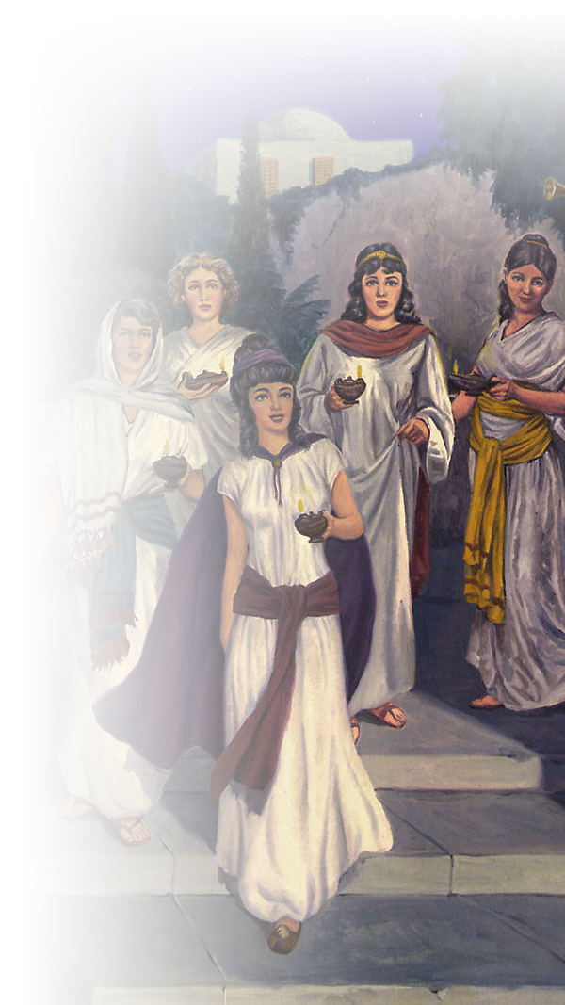
A Parábola
Dez virgens esperavam no caminho onde o noivo iria passar para juntar-se ao cortejo que iria para a casa do noivo participar das bodas. Elas estavam com suas lâmpadas e recipientes com óleo.

Slide 4
Elas, porém, não esperavam que haveria uma tardança na passagem do noivo, mas foi exatamente o que aconteceu.
Todas elas adormeceram esperando pelo noivo. As horas passaram e o azeite foi-se acabando nas lâmpadas. Quando deu meia-noite, uma gritaria, um reboliço e alguém grita: “Aí vem o esposo! Saí-lhe ao encontro!”. Cinco estavam prontas e cinco, não.

Slide 5
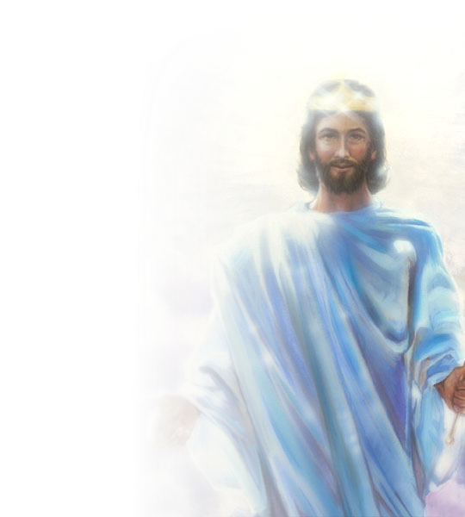
A Mensagem da Parábola
As bodas são um símbolo do fim do pecado e a passagem do noivo com o cortejo em direção à festa representa a volta de Cristo para nos buscar a fim de participar do banquete da eternidade.

Slide 6
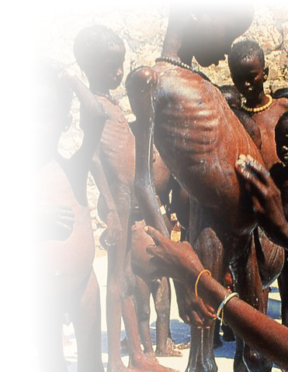
Nunca estivemos tão próximos da volta de Jesus:
Pobreza e fome mundial;
Imoralidade e desintegração dos lares;
Alcoolismo e drogas;
Violência e crime;
Crescente onda de terrorismo internacional.

Slide 7
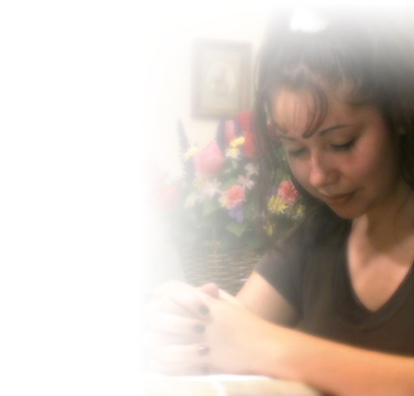
Quem são as virgens da parábola?
Elas representam aqueles que estão aguardando o retorno de Cristo.
Virgens porque representa a pureza da fé e verdade dos que aguardam a volta de Cristo.

Slide 8
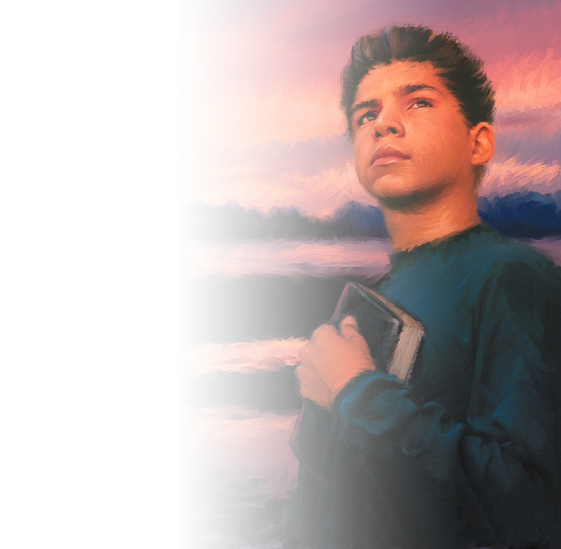
O azeite que estava nas lâmpadas é símbolo do Espírito Santo, sem Ele não teremos condições de estar prontos para o maravilhoso regresso de Cristo.

Slide 9
As lâmpadas nas mãos das virgens representa a Bíblia, a Palavra de Deus, que é a lâmpada que ilumina nossos caminhos em direção à salvação. Salmo 119:105.

Slide 10
As virgens, antes da chegada do Noivo, estavam todas iguais, não dava para perceber quem estava pronta e quem não estava. Aparentemente todas estavam preparadas, todas tinham a lâmpada (Bíblia), mas nem todas tinham o azeite (Espírito Santo).

Slide 11
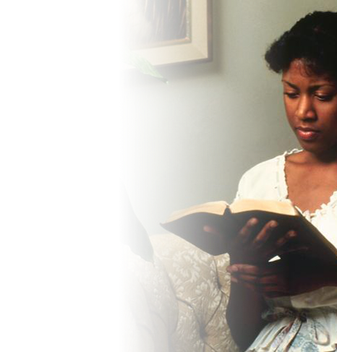
O problema das virgens loucas não era hipocrisia, elas realmente esperavam pelo esposo, elas realmente queriam ir para a festa, só que não estavam preparadas.
Você precisa estar preparado para ver Jesus voltar.

Slide 12
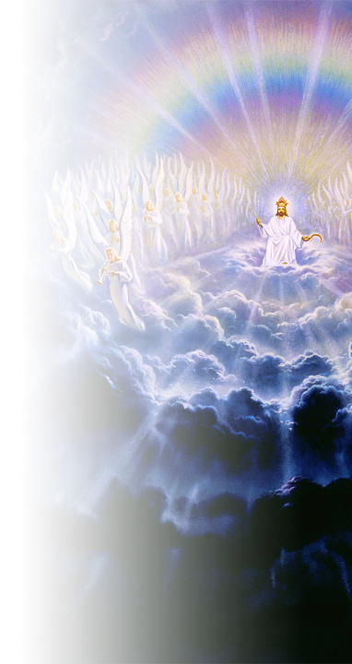
A volta gloriosa de Jesus
“Quando vier o Filho do homem na sua majestade e todos os anjos com Ele ...” Mateus 25:31.
Quando Ele vier, Ele virá acompanhado por todos os santos anjos – enchendo os céus com glória indescritível!

Slide 13
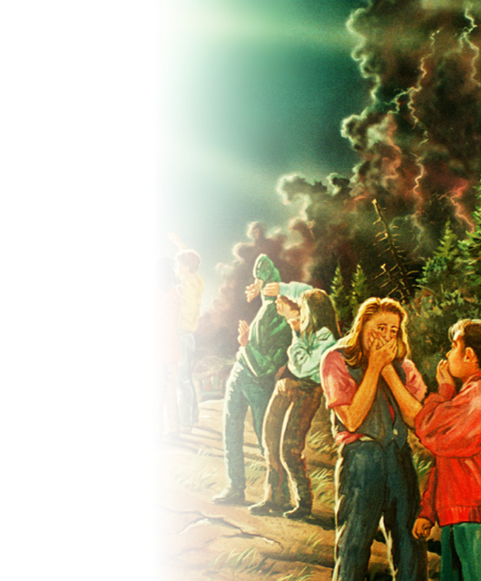
João descreveu o destino daqueles que estiverem perdidos:
Apocalipse 6:14-17.
Eles estão perdidos e sabem disto! Que triste imagem quando poderia ter sido tão diferente. Amigo, aquele dia irá se tornar realidade!

Slide 14
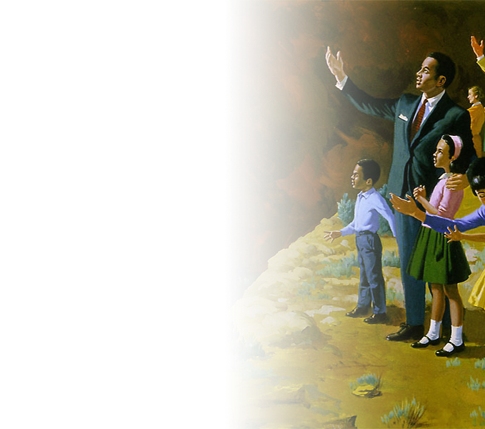
Conclusão
Quão frágil são os tesouros terrenos que tanto valorizamos!
Há algo mais importante do que estar pronto para encontrar Jesus?
Hoje ainda podemos escolher; e, ao escolher Jesus, estamos escolhendo tudo o que importa.

Slide 15
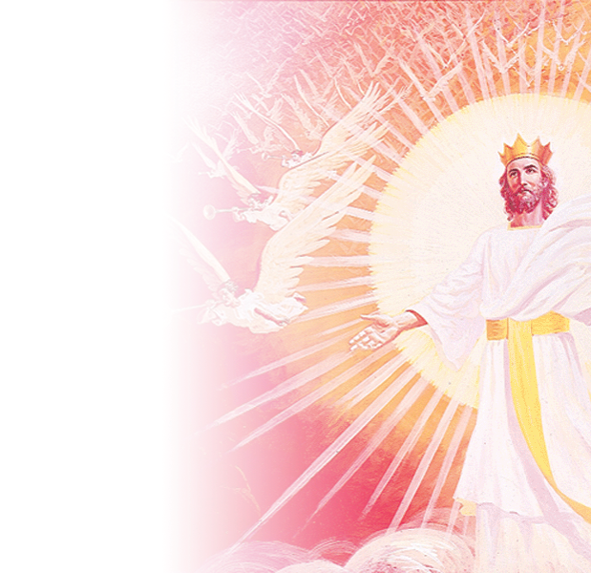
Você está pronto para a volta de Jesus?
Por que não decidir agora ser parte do maravilhoso número que proclama: “Eis que este é o nosso Deus, em quem esperávamos, e Ele nos salvará . . .” Isaías 25:9.

